Slide 1
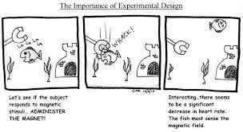
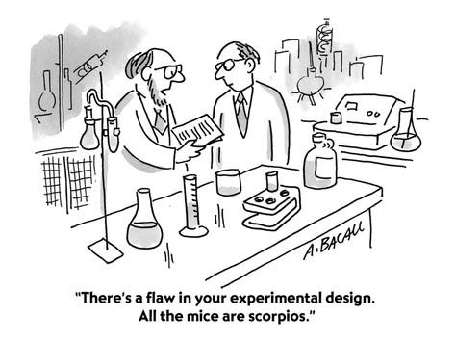
EXPERIMENTAL
DESIGN
Diseño Experimental
SCIENCE OLYMPIAD SUMMER INSTITUTE
2018-2019
DAN NICHOLS
SCIOLYDAN@GMAIL.COM
TRADUCCIÓN: LORENZO VAN MUÑOZ

Slide 2
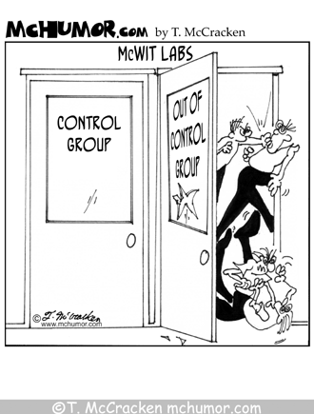
Partes de la Presentación
1: Repaso de las Reglas
2: Preparación de
Estudiantes

Slide 3
DESCRIPCIÓN
DESCRIPCIÓN: Este evento determinará la habilidad del participante para diseñar, realizar, y reportar los datos de un experimento hecho durante la competición.
UN EQUIPO DE HASTA 3 ESTUDIANTES
PROTECCIÓN DE OJOS TIPO C
TIEMPO APROXIMADO: 50 minutos

Slide 4
PARÁMETROS
a. A los participantes se les ruega traer gafas con protección y utensilios de escritura. No se usarán sustancias químicas que necesiten otro equipo de protección.
b. Cada equipo de División B puede traer un cronómetro/reloj, un objeto para medir longitud (regla), y una calculadora no programable ni capaz de producir gráficos.
c. Cada equipo de División C puede traer un cronómetro/reloj, un objeto para medir longitud (regla), y cualquier calculadora, incluida las programables.
NOTA: No se usarán sustancias químicas que necesiten otro equipo de protección.

Slide 5
PARÁMETROS
d. El supervisor del evento dará a cada equipo conjuntos idénticos de materiales a través de un centro de distribución o en contenedores individuales
e. El supervisor del evento dará un paquete del reporte científico, basado en una guía para Diseño Experimental (disponible en la página del evento en soinc.org), para registrar sus datos e información de su experimento.

Slide 6
COMPETICIÓN
Los equipos diseñarán, llevarán a cabo, y reportarán los resultados de un experimento realizado en la sala de competición que trata el tema asignado por el supervisor del evento.
El tema asignado debería ser el mismo para todos los equipos y debería permitir a los participantes realizar experimentos que relacionan variables dependientes e independientes (ej. altura vs. distancia).

Slide 7
LA COMPETICIÓN (CONT.)
Durante los primeros 20 minutos del evento, participantes recibirán el tema asignado, materiales, y la primera mitad del paquete del reporte para que enfoquen en diseñar y realizar su experimento.
Después de los primeros 20 minutos, los participantes recibirán la última mitad del paquete del reporte científico, cuando se recomienda analizar datos y dar conclusiones. Si aún no han acabado su experimento, pueden seguir con ello.

Slide 8
LA COMPETICIÓN (CONT.)
Cada equipo debe usar por lo menos dos de los materiales que hayan recibido para realizar su experimento. Estos materiales estarán enumerados en una pizarra o en un papel distribuido a cada equipo. Si se usa un papel, se incluirá en los materiales. También, la identidad de los materiales será anónimo hasta el comienzo del evento.
Cuando un equipo acaba, todos sus materiales se devolverán al supervisor del evento, además de todos sus materiales escritos incluyendo el reporte científico.

Slide 9
PUNTUACIÓN
La puntuación más alta gana. Puntuación se hará usando la guía de evaluacion para Diseño Experimental que se encuentra en soinc.org.
Puntos se regalan a base de la calidad de completación de la respuesta. Se recibe cero puntos por respuestas vacías, ilegibles, o que no responden al tema .

Slide 10
PUNTUACIÓN
Los empates se resolverán al comparar las puntuaciones de las siguientes categorías en orden.
  i. Variables
  ii. Proceso
  iii. Analysis de resultados
  iv. Graphicos
  v. Tabla de datos sin procesar

Slide 11
PUNTUACIÓN
Cualquier participante que no realiza su experimento de manera segura se pedirá salir del evento y será descalificado.
Cualquier participante que no sigue el proceso de recogimiento y limpieza tendrá su puntuación final multiplicada por 0.95.
Cualquier equipo que no responde al tema asignado tendrá su puntuación final multiplicada por 0.75.
Cualquier equipo que no realiza un experimento (ej. que se inventa datos) tendrá su puntuación final multiplicada por 0.25.

Slide 12
PREPARACIÓN ESTUDIANTIL
Ayuda tener un equipo bien seleccionado para este evento. Es beneficioso tener:
  Estudiantes en varios años/cursos del colegio en este evento.
  Con experiencia en varios campos científicos

Slide 13
PREPARACIÓN ESTUDIANTIL
Estudiantes deben repartir sus tareas y especializar
  Con la rúbrica corriente, cada estudiante debe tener tareas en partes 1 Y 2. Están compuestas de:
    Ej: Parte 1: S1 – Hipótesis, Variables y Controles Experimentales S2 – Materiales, Proceso / (Quien fue Experimentador?) S3 – Observaciones Cualitativas, Datos Cuantitativos / (Quien fue coleccionador?)
    Ej: Parte 2: S1 – Gráficos y estadísticas S2 – Analysis y Errores S3 – Conclusión y Recomendaciones

Slide 14
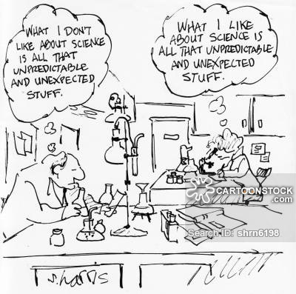
PREPARACIÓN ESTUDIANTIL
Prepararse – Practica, Practica, Practica
Estate listo para ideas raras o inesperadas. – Si te sorprendes, piensa en algo rápidamente.
Espera lo inesperado

